Slide 1
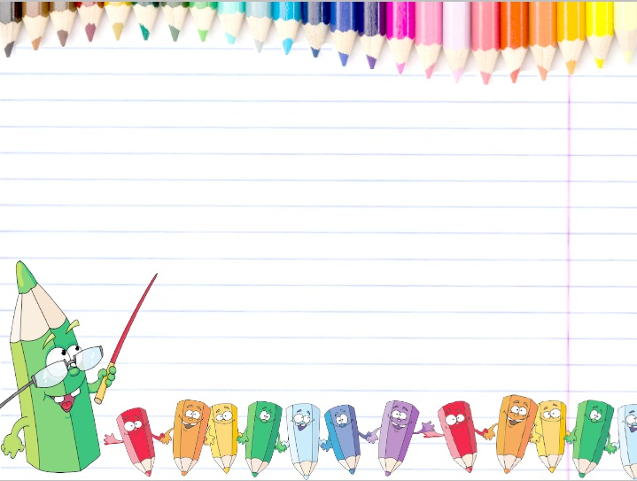
Подготовка руки к письму
Подготовила:
учитель-логопед МБДОУ дс №32 «Сказка»
Лубенцова А.В.

Slide 2
Что такое письмо?
Письмо - это особая форма речи, при которой её элементы фиксируются на бумаге (или других материалах) путем начертания графических символов, соответствующих элементам устной речи.
Письмо - сложный координационный навык, требующий слаженной работы мышц кисти, всей руки, правильной координации всего тела.

Slide 3
Основные характеристики письма
детей старшего дошкольного возраста:
Нестабильность, нервность, нечеткость штрихов, сильное мышечное напряжение, несовершенны механизмы регуляции позы, фактически каждое движение в серии выполняется отдельно, нет плавности и связности движений. Это тот этап, когда ребенок еще не может произвольно менять скорость письма, сохраняя качество (движения могут быть медленными и правильными или быстрыми, но неправильными).
Все это свидетельствует о том, что моторная программа еще только формируется и необходима постоянная коррекция и оценка по ходу движения.

Slide 4
Цель подготовки руки к письму:
Способствовать развитию мелкой моторики рук для общего физического и психического развития ребенка; подготовить детей к обучению письму; формировать интерес к выполнению графических упражнений, подготавливающих руку к письму.

Slide 5
Подготовка руки к письму в дошкольном возрасте включает несколько направлений:
Развитие ручной умелости (создание поделок, конструирование, рисование, лепка, в которых развивается мелкая моторика, глазомер, аккуратность, умение доводить начатое дело до конца, внимание, пространственная ориентация),
Развитие у детей чувства ритма, умения согласовывать слово и движение в определенном ритме
Развитие графических умений (это происходит в процессе рисования и графических работ – рисование по клеточкам, раскрашивания, штриховки и других видов заданий),
Развитие пространственной ориентации (умение
ориентироваться на листе бумаги: справа, слева, в верхнем
правом углу, посередине, в верхней строчке, в нижней строчке)

Slide 6
Упражнения, которые развивают мелкую моторику
Пальчиковая гимнастика.
Игры с крупой, бусинками, пуговицами, мелкими камешками, природным материалом.
Занятия с пластилином.
Шнуровки. Застёжки.
Занятие с конструкторами. Закручивание гаек, шурупов.
Игры с мозаикой. Пазлы.
Вырезание ножницами.
Рисование различными материалами - ручкой, простым и цветным карандашом, мелом, акварелью и т.д.
Работа с бумагой. Складывание (оригами). Плетение.
Отрывная аппликации.
Графические упражнения. Штриховка.
Раскрашивание раскрасок

Slide 7
Подготовка пальчиков к графическим упражнениям:
Массаж пальчиков с помощью массажных мячей, грецких орехов, каштанов, простым карандашом.
Надавливание сильно сжатыми четырьмя пальцами одной руки на основание большого пальца, середину ладони, основание пальцев другой руки. Затем положение рук меняется.
Растирание ладоней движениями вверх-вниз.
Разминание кисти правой руки пальцами левой и наоборот, затем поочередное растирание.

Slide 8
Графические упражнения, штриховка
Штриховка - одно из важнейших упражнений. Овладевая механизмом письма, дети вырабатывают такую уверенность штриха, что когда они приступят к письму в тетрадях, у них это будет получаться как у человека, много писавшего.
Правила штриховки:
Штриховать только в заданном направлении.
Не выходить за контуры фигуры.
Соблюдать параллельность линий.
Не сближать штрихи, расстояние между ними должно быть 0,5 см.
Выполняются на нелинованной бумаге.

Slide 9
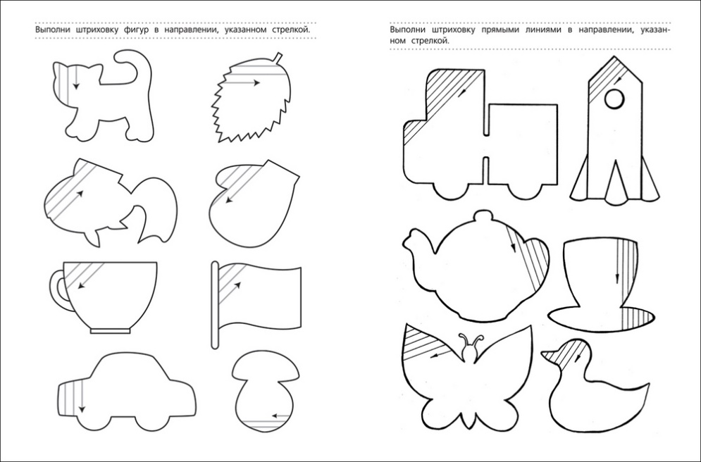
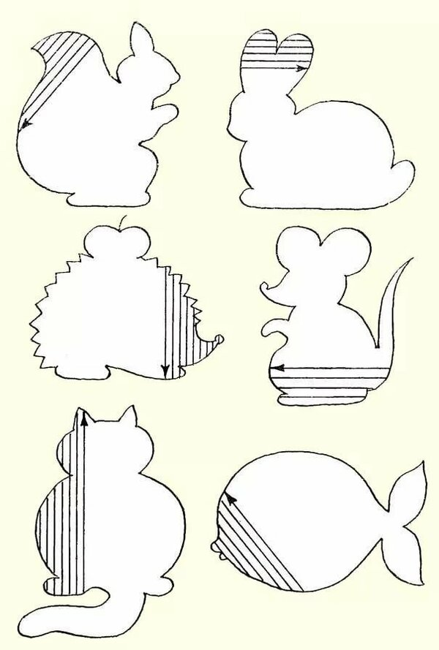
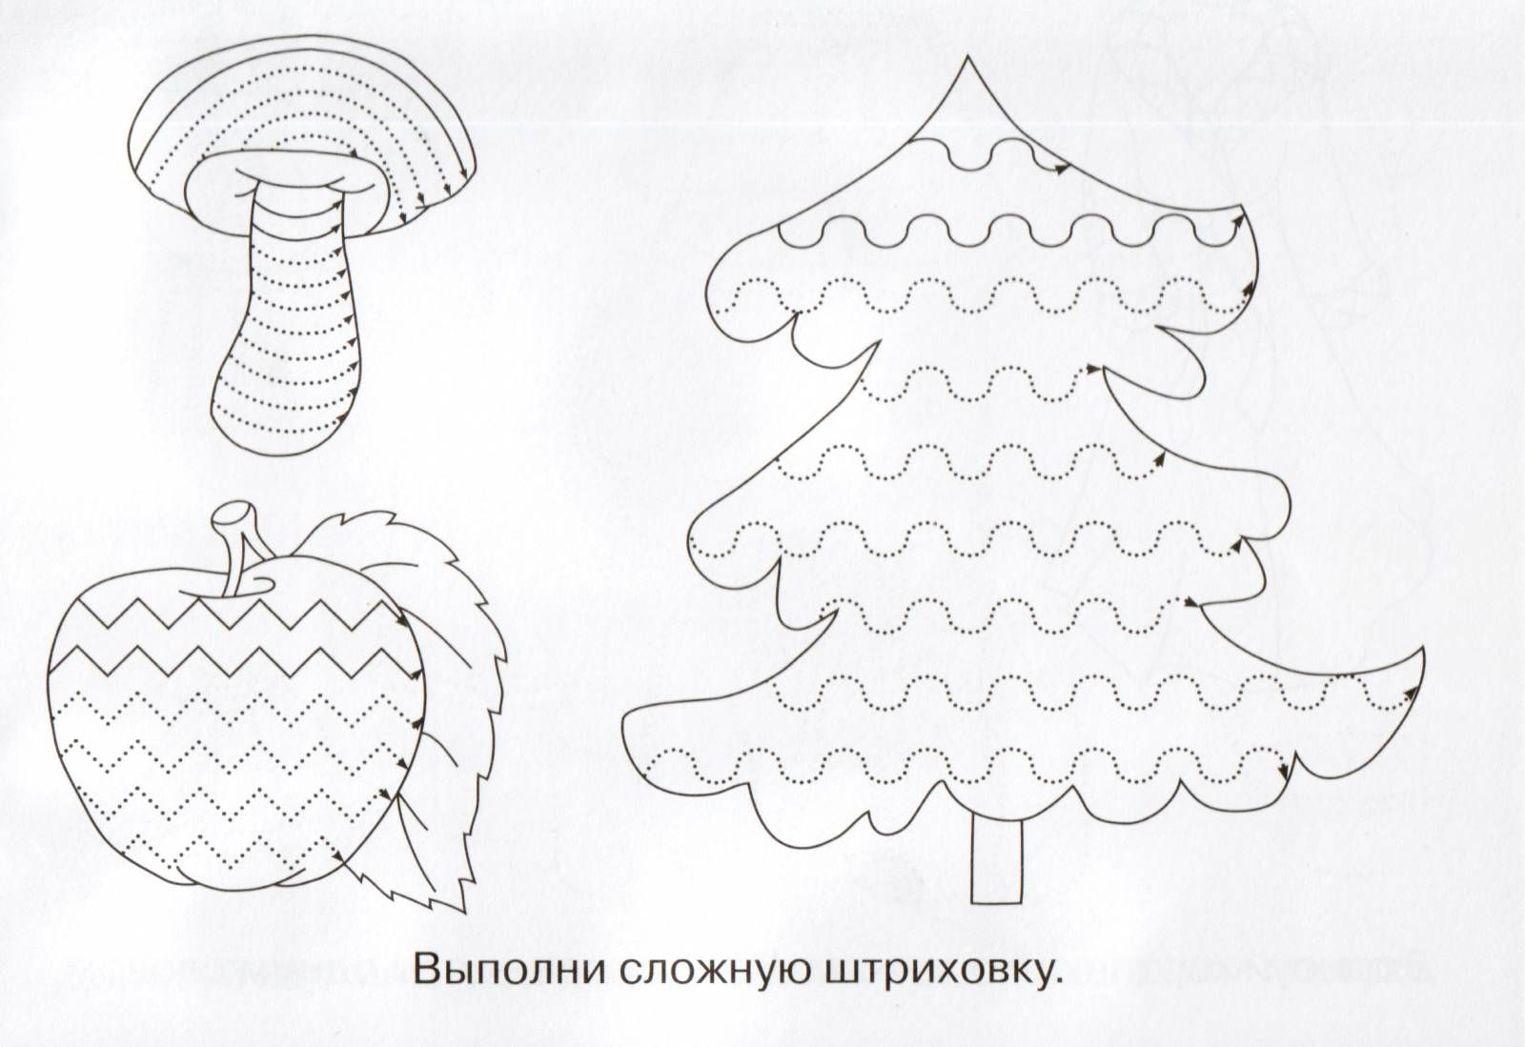
Штриховки

Slide 10
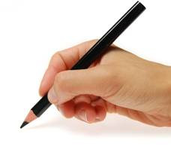
Правильный захват карандаша
Карандаш лежит на среднем пальце, указательный палец придерживает карандаш сверху (справа), а большой палец - с левой стороны. Все три пальца слегка закруглены и не сжимают карандаш сильно. Указательный палец может легко подниматься, и при этом карандаш не должен падать. Безымянный и мизинец могут находиться внутри ладони или свободно лежать у основания большого пальца.

Slide 11
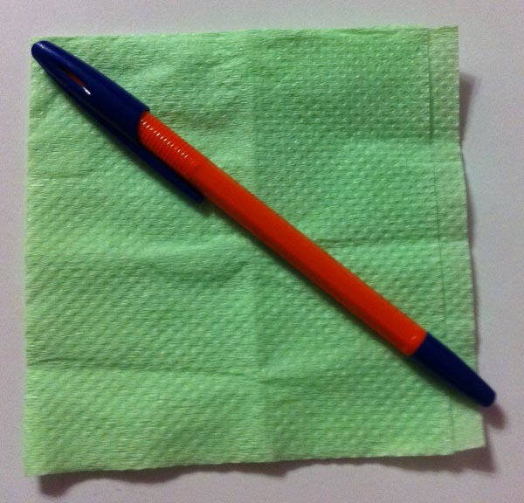
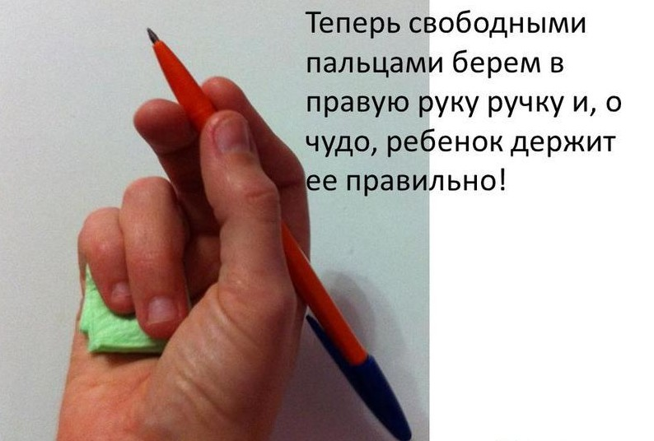
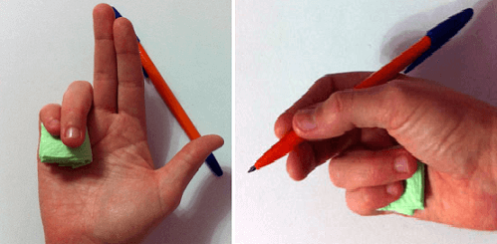
Метод обучения с помощью салфеток

Slide 12
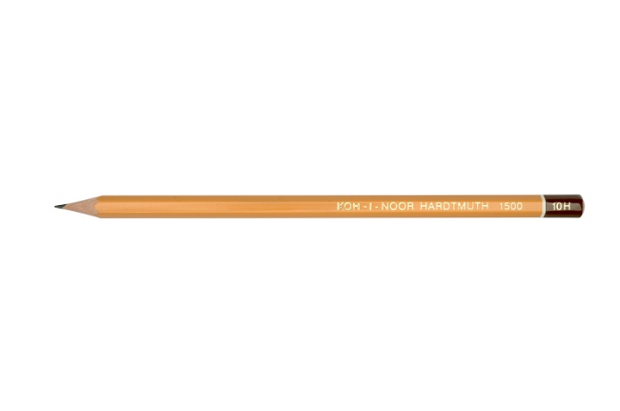
Это важно знать:
Для подготовки к письму и выполнения графических упражнений с детьми дошкольного возраста используется простой карандаш.
Нельзя использовать в этих упражнениях фломастеры, так как они не требуют от малыша мышечных усилий для проведения линии.

Slide 13
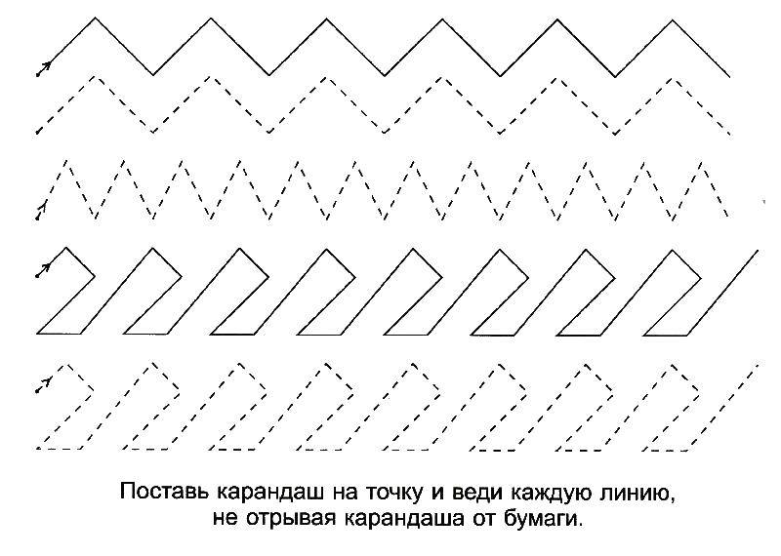
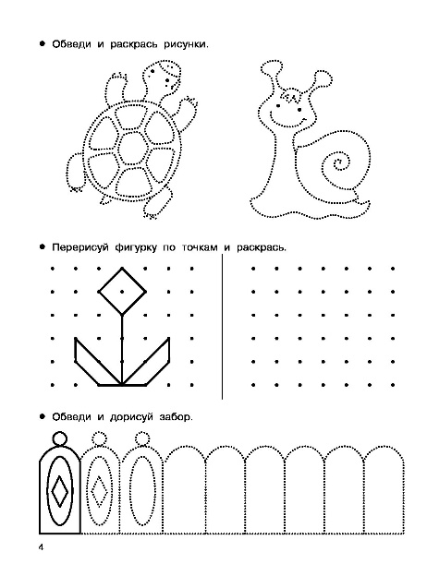
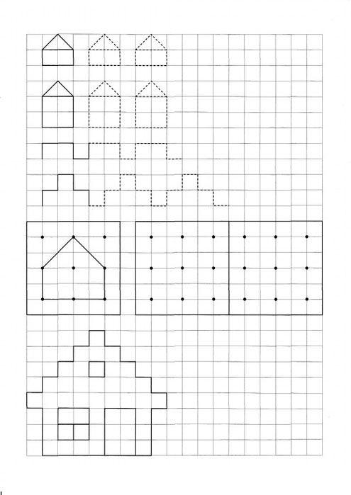
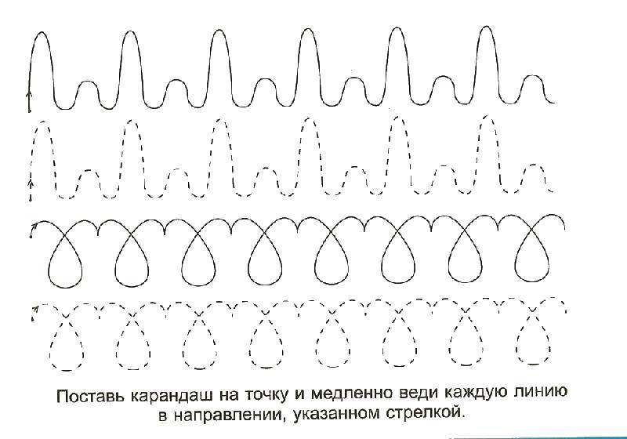
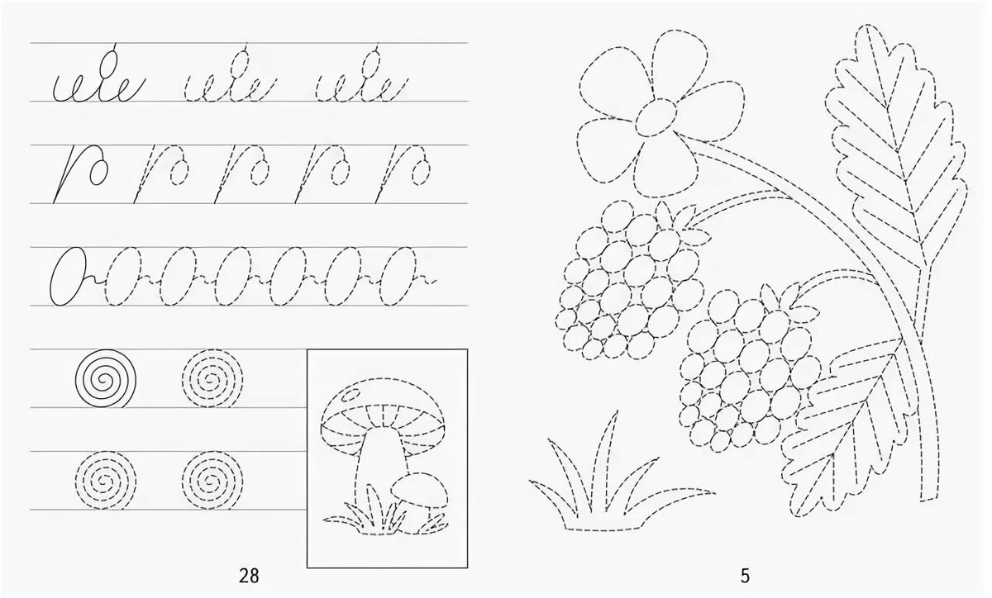
Графические упражнения.

Slide 14
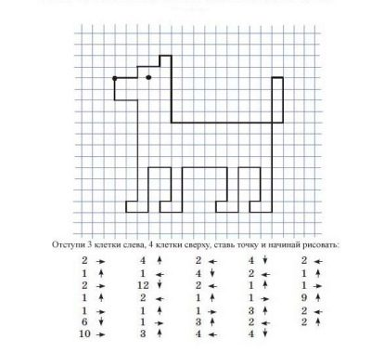
Графические диктанты

Slide 15
Ожидаемый результат:
Соблюдение гигиенических правил письма (правильная осанка за столом, правильно держать ручку, располагать необходимые предметы на парте);
Умение ориентироваться в тетради, на строке, на странице;
Умение штриховать не отрывая руки , в разных направлениях;
Правильно (не зеркально) писать буквы и цифры;
Уверенность в своих знаниях и умениях; желание пойти в школу .

Slide 16
СПАСИБО
ЗА
ВНИМАНИЕ.

